Slide 1
Кейс - Самолет
Команда - Нейроманты

Slide 2


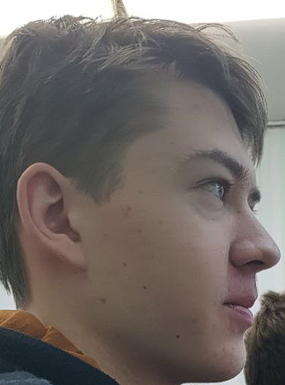
Команда проекта
Васильев Антон, Проектировщик
Каменев Александр, Разработчик
Сысоев Александр, Аналитик
Студенты - одногруппники САФУ, решили проверить свои навыки и опыт решать сложные задачи

Slide 3
Проблематика
Проводится закупка арматуры. Необходимо составить алгоритм предсказания цен на нее, который бы позволил максимально сэкономить на закупке

Slide 4
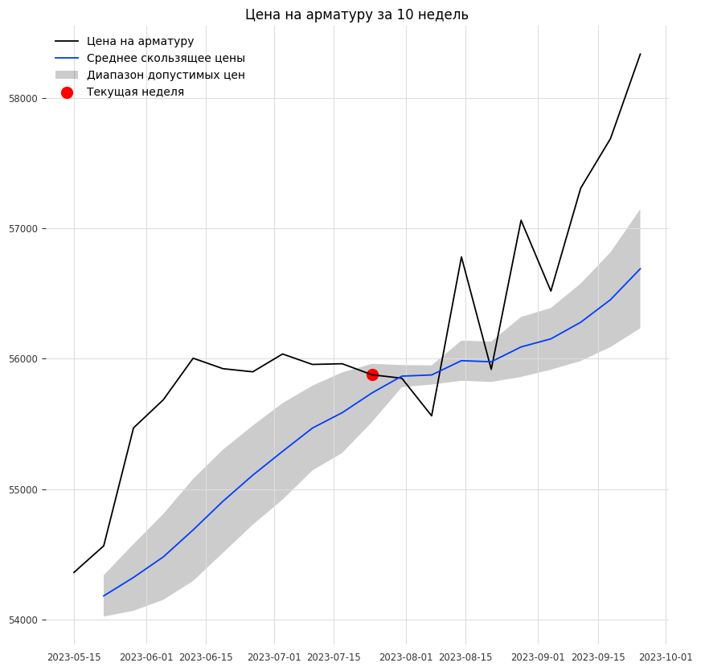
Алгоритм
По еженедельным ценам строится кривая скользящего среднего значения. Вдоль кривой создается диапазон допустимых цен. Если цена превышает максимум диапазона, то закупка проводится заранее на N недель вперед

Slide 5






Используемые инструменты
Python
Язык разработки
Pandas
Сбор и анализ данных
Darts
Работа с временными рядами
Numpy
Общие математические и числовые операции
MatplotLib
Визуализация двухмерных и трехмерных данных
Seaborn
Вывод статистических графиков

Slide 6
Архитектура
Для прогнозирования используется встроенная в библиотеку darts нейронная сеть на основе Pytorch Lightning N-BEATS(Neural Basis Expansion Analysis Time Series Forecasting - Расширенный анализ Прогнозирование временных рядов на основе нейронной сети)

Slide 7
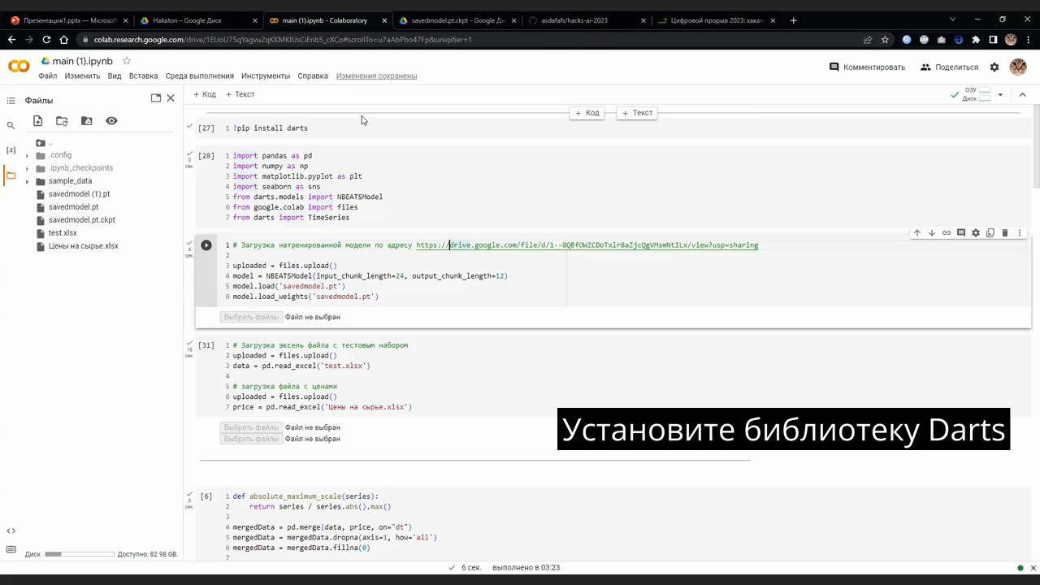
Демонстрация работы
Ссылка

Slide 8
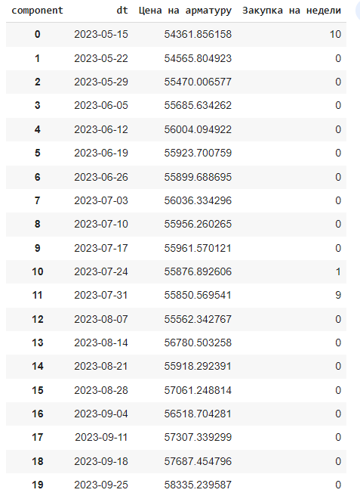
Результат работы
Использование алгоритма на предсказании обученной модели позволяет составить эффективную стратегию закупки арматуры

Slide 9

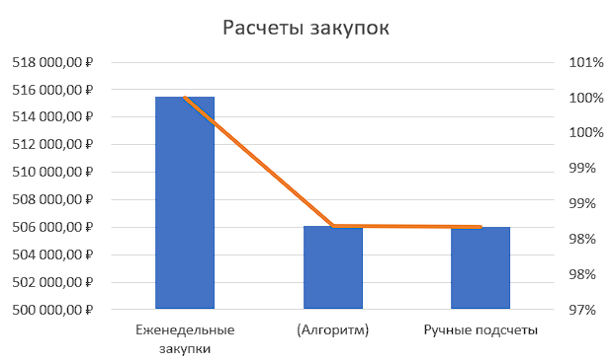
Сравнение эффективности
Использование алгоритма при закупке арматуры позволило сэкономить 2% от общих затрат при регулярной закупке.
Ручной подсчет эффективнее алгоритма на 0,01%

Slide 10
Спасибо за внимание!

